Slide 1
CARRERA DE INGENIERÍA EN ADMINISTRACIÓN TURÍSTICA Y HOTELERA
TRABAJO DE TITULACIÓN PREVIO A LA OBTENCIÓN DEL TÍTULO DE INGENIERO EN ADMINISTRACIÓN TURÍSTICA Y HOTELERA
TEMA:
“TURISMO COMUNITARIO COMO ALTERNATIVO DE DESARROLLO TURÍSTICO LOCAL DE LA COMUNIDAD ACHUAR WAYUSENTSA CANTON MONTALVO PROVINCIA DE PASTAZA”
AUTORES:
MEDINA CARRERA, EDDY ALEJANDRO
VIÑACHI MURIEL, YORDHY FRANCISCO
DIRECTORA:
MSc. VELÁSQUEZ SANDOVAL, DORIS ALEXANDRA

Slide 2
TEORÍAS DE SOPORTE
TEORÍA DE DESARROLLO LOCAL
ECONÓMICO
SOCIO
CULTURAL
AMBIENTAL
Perfil productivo y base económica local
DIMENSIONES

Slide 3
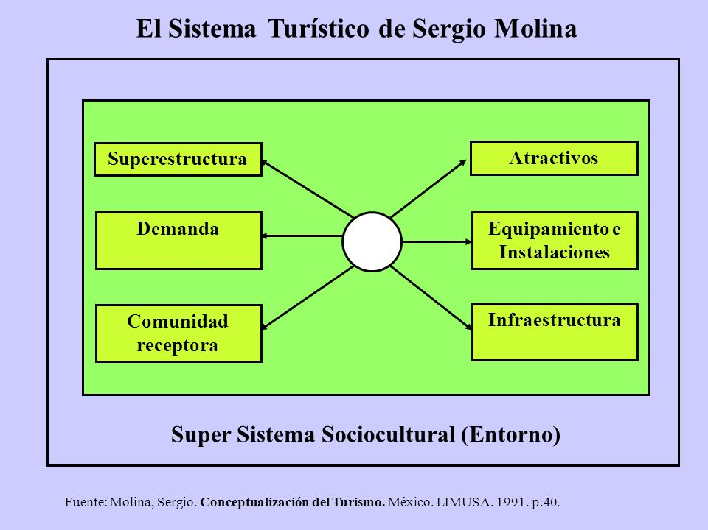
COMPONENTES
TURISMO COMUNITARIO
GESTIÓN COMUNITARIA
CUALIFICACIÓN RR.HH
INNOVACIÓN TECNOLÓGICA
PROTECCIÓN AMBIENTAL
DIMENSIONES

Slide 4
OBJETIVOS
OBJETIVOS ESPECÍFICOS
OBJETIVO GENERAL
Analizar el turismo comunitario como alternativa de desarrollo para impulsar el turismo en la comunidad Achuar Wayusentsa, cantón Montalvo, Provincia de Pastaza.
FUNDAMENTAR
DIAGNOSTICAR
PROPONER

Slide 5
METODOLOGÍA
TIPOLOGÍA
Aplicada
Descriptiva
Mixta
No Experimental
ENFOQUE DE LA INVESTIGACIÓN

Slide 6
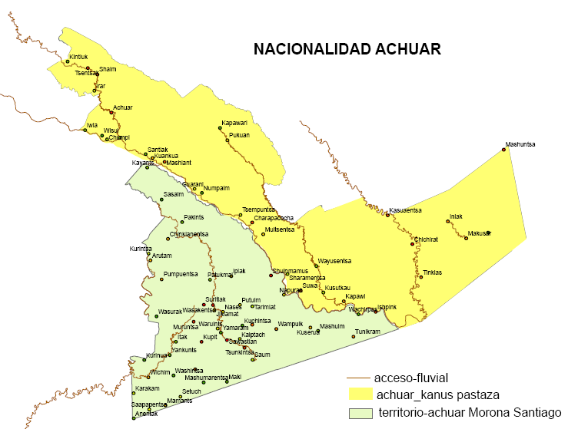
ANÁLISIS EXTERNO
UBICACIÓN GEOGRÁFICA

Slide 7
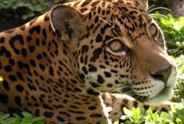
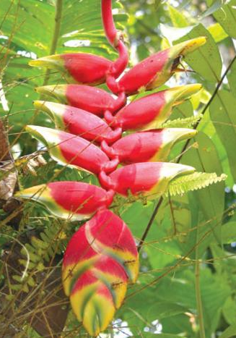
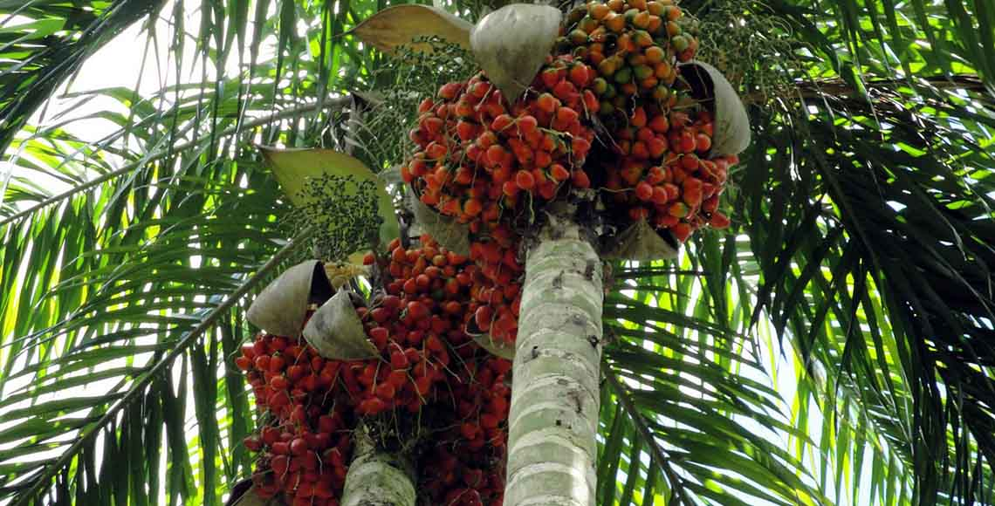
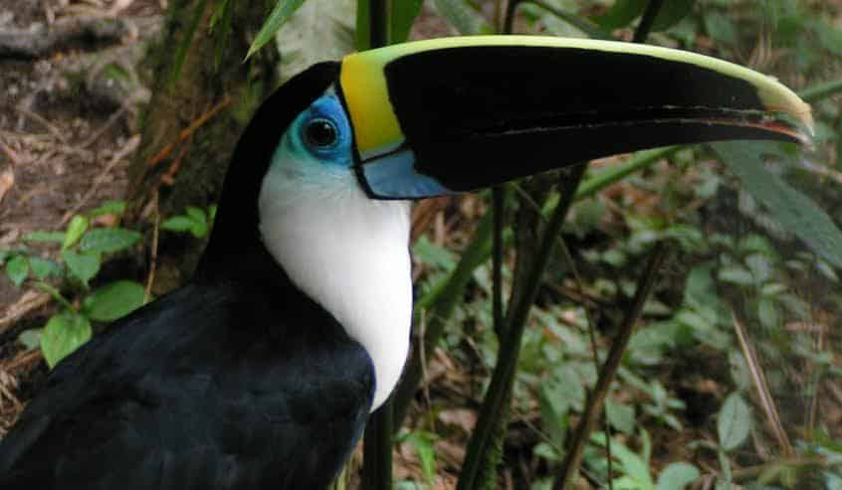
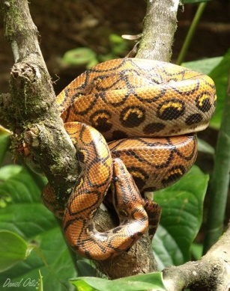
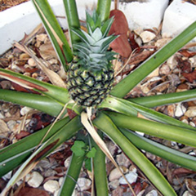
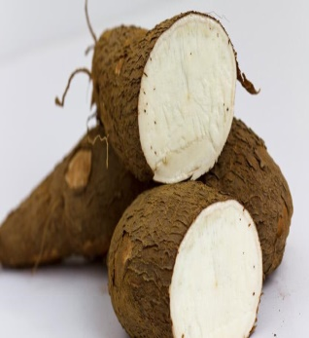
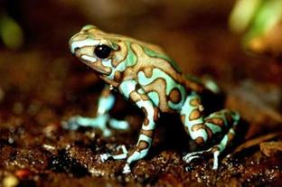
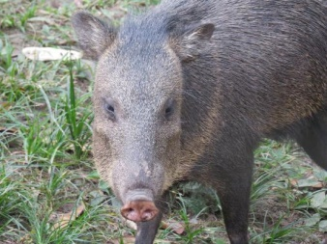
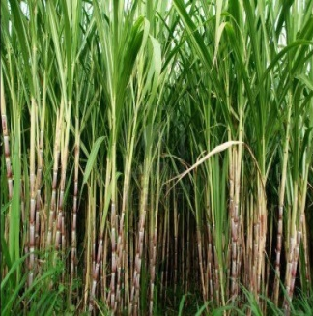
FACTORES NATURALES
FAUNA
FLORA

Slide 8
FACTORES CULTURALES
CEREMONIA WAYUSA
RITUAL DEL NATEM
RITO DEL TABACO
CEREMONIA MAIKIUAMATIN

Slide 9
FACTORES GASTRÓNOMICOS
CHONTACUROS
MAITO DE TILAPIA - CARACHAMA
CHICHA DE YUCA MASTICADA / CHONTA
CALDO DE POLLO
FRUTAS
CHUCULA DE MADURO

Slide 10
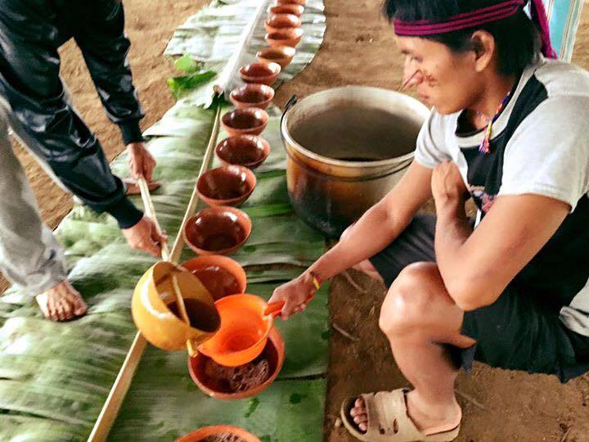
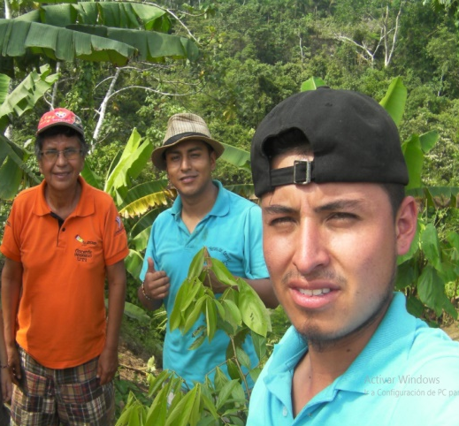
ANÁLISIS INTERNO- RESULTADOS
DIAGNÓSTICO
CENSO COMUNITARIO
ENTREVISTAS

Slide 11
ECONÓMICA
SOCIO - CULTURAL

Slide 12
AMBIENTAL
POLÍTICA
Presidente
Directiva
Comuneros
ORGANIZACIÓN COMUNITARIA

Slide 13
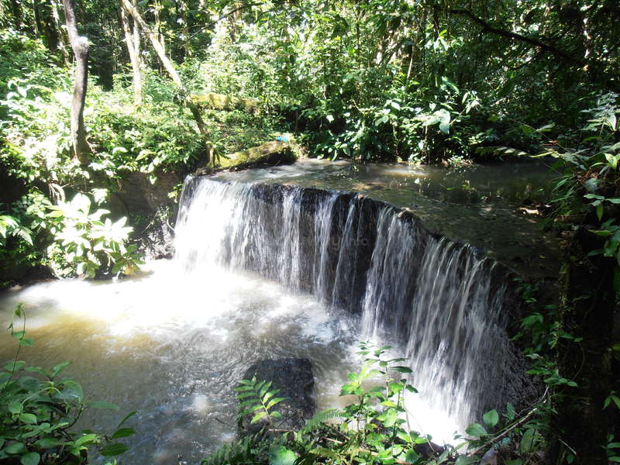
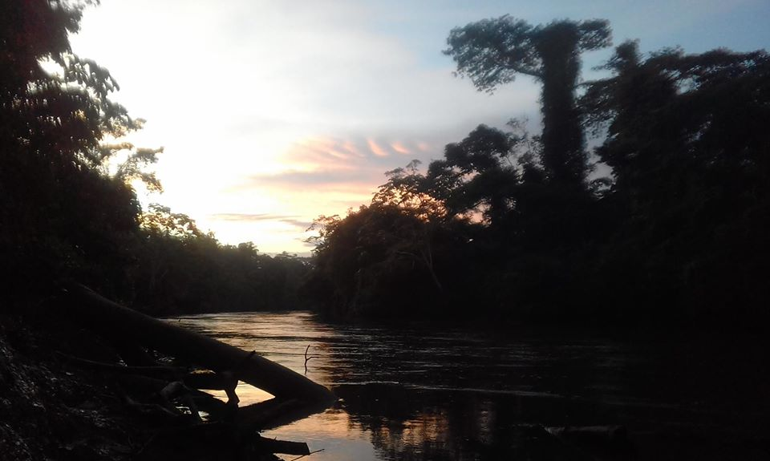
ATRACTIVOS
CASCADA SAGRADA WAYUSENTSA
RÍO KAPAWARI

Slide 14
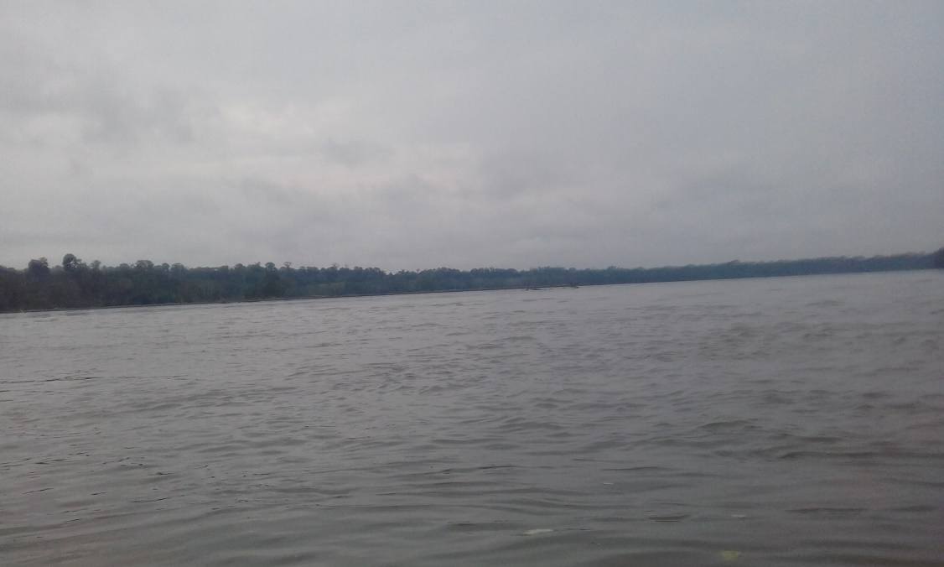
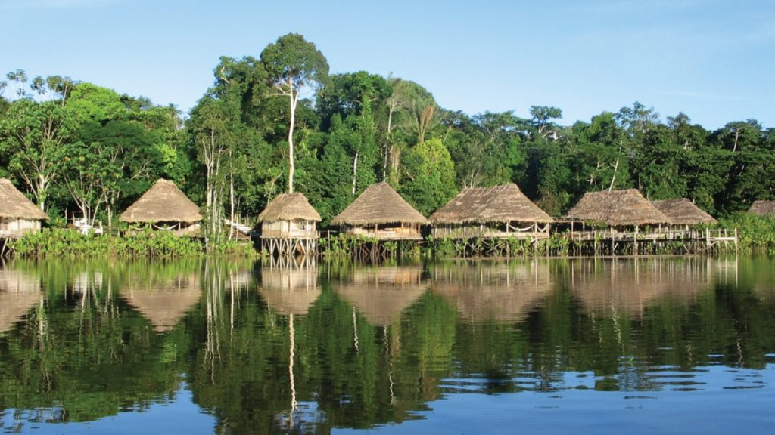
RÍO PASTAZA
KAPAWI LODGE

Slide 15
DIAGÓSTICO SOCIO ECONÓMICO DEMOGRÁFICO
 |  | entre 18 y 24 años | entre 25 y 34 años | entre 35 y 44 años | entre 45 en adelante | Total
¿Cuál es su género? | M | 18 | 35 | 36 | 17 | 106
 | F | 22 | 34 | 18 | 20 | 94
Total |  | 40 | 69 | 54 | 37 | 200
Servicios Básicos que dispone: | Porcentaje | Familias
Agua | 82,40% | 28
Luz | 82,40% | 28
Servicios sanitarios | 82,40% | 28
Teléfono | 0% | 0
No tiene | 17,60% | 6
Total: | 100,00% | 34

Slide 16
¿Porque medios se proveen de servicios básicos?
Agua Potable | Porcentaje | Familias
Red Pública | 0,00% | 0
Río Vertiente | 0,00% | 0
Cisterna – Río vertiente | 82,40% | 28
No tiene | 17,60% | 6
Total: | 100,00% | 34
Luz Eléctrica | Porcentaje | Familias
Red Pública | 0,00% | 0
Panel Solar | 82,40% | 28
Generador | 0,00% | 0
No tiene | 17,60% | 6
Total: | 100,00% | 34
Servicio Sanitario | Porcentaje | Familias
Alcantarillado | 0% | 0
Pozo Séptico | 0% | 0
Letrina | 88,20% | 28
No tiene | 11,80% | 6
Total: | 100,00% | 34

Slide 17
ACTIVIDAD TURÍSTICA
¿Actualmente se encuentra prestando un servicio turístico? | Porcentaje | Familias
Sí | 29,40% | 10
No | 70,60% | 24
Total Familias | 100% | 34
Nivel de ingresos por actividad turística: | Porcentaje | Familias
$0 | 70,6% | 24
$5-10 | 0,00% | 0
$11-20 | 17,60% | 6
$25 en adelante | 11,80% | 4
Total Familias | 100,00% | 34
¿En que Área se encuentra capacitado actualmente? | Porcentaje | Familias
Turístico | 17,64% | 6
hotelero | 8,82% | 3
gastronómico | 5,88% | 2
Ninguno | 67,64% | 23
Total Familias: | 100,00% | 34

Slide 18
tipo capacitación que posee: | Porcentaje | Personas
Seminarios | 12,90% | 5
Cursos | 16,10% | 7
Conocimiento Empírico | 71,00% | 22
Total Familias : | 100,00% | 34
¿Cuántos miembros por familia trabajan en la Actividad turística? | Porcentaje | Familias
NINGUNO | 70,60% | 24
1 | 17,60% | 6
2 | 8,80% | 4
3 ó mas | 0,00% | 0
Total: | 100,00% | 34
¿Se encuentra Interesado en ser parte de Actividades turísticas? | Porcentaje | Familias
Sí | 79,40% | 27
No | 20,60% | 7
Total | 100% | 34

Slide 19
¿Estaría Interesado en Brindar el servicios turísticos? | Porcentaje | Familias
Alojamiento | 39,40% | 11
A y B | 44,60% | 12
Guianza | 16,00% | 4
Total | 100% | 27
capacidad A y B por hogar: | Porcentaje | Familias
1 - 2 pax | 66,70% | 8
3 - 4 pax | 26,60% | 3
5 en adelante | 6,70% | 1
Total: | 100,00% | 12
capacidad de alojamiento por hogar: | Porcentaje | Familias
1 - 2 pax. | 84,60% | 9
3 - 4 pax. | 15,40% | 2
5 en adelante | 0,00% | 0
Total: | 100,00% | 11

Slide 20
PROPUESTA
ESTRUCTURADO
PROBLEMÁTICA
DIAGNÓSTICO
SITUACIONAL
FINALIDAD
FORTALECER LA ACTIVIDAD TURÍSTICA
ENTREVISTAS

Slide 21
ÁREAS DE MEJORA
1
Estructura organizacional
Recursos Económicos
Capacitación turística
Manejo ambiental
Conservación cultural
5
2
4
3

Slide 22
AREA DE MEJORA N° 1
Descripción del problema | No existe una estructura organizacional turística
Causas que provocan el problema | No delegan personal, no se asignan funciones a cada uno de los actores.
Objetivo a conseguir | Delegar y asignar funciones específicas a la población de acuerdo al perfil técnico, intereses o capacidades en el área turística
Acciones de mejora | 1. Determinar áreas administrativas de actividades y servicios turísticos
 | 2. Delegar personal capacitado en las áreas administrativas turísticas, hoteleras y gastronómicas.
 | 3. Asignar funciones específicas a los representantes de las áreas administrativas turísticas
 | 4. Plan de acción para cada área administrativa turística
Beneficios esperados | Adecuada gestión administrativa de turismo comunitario
PRESUPUESTO: $100
Responsable: Angel Wasump - Presidente de la comunidad

Slide 23
AREA DE MEJORA N° 2
Descripción del problema | Inadecuada distribución de recursos económicos para turismo.
Causas que provocan el problema | Deficiente administración de los recursos económicos, falta de priorización de necesidades, inadecuada asignación de recursos.
Objetivo a conseguir | Designar recursos económicos para infraestructura y equipamiento turístico de la comunidad.
Acciones de mejora | 1. Determinar el presupuesto económico con el que cuenta la comunidad para el área turística
 | 2. Evaluar las condiciones actuales de infraestructura y equipamiento turístico.
 | 3. Distribuir los recursos económicos de acuerdo a la necesidad de infraestructura y equipamiento turístico
Beneficios esperados | Adecuado control y manejo de los recursos económicos para infraestructura y equipamiento turístico.
PRESUPUESTO: $150
Responsable: Angel Wasump - Presidente de la comunidad
José Tsamrin - Nativo experto

Slide 24
AREA DE MEJORA N° 3
Descripción del problema | Falta de programas de capacitación turística
Causas que provocan el problema | No cuentan con fuentes financiamiento externo para programas de capacitación turística.
Objetivo a conseguir | Desarrollar programas de capacitación para la población interesada en actividades y servicios turísticos.
Acciones de mejora | 1. Analizar la situación de partida e identificar el personal a capacitar
 | 2. Elaborar contenidos de capacitación para cada área administrativa dentro de los lineamientos del turismo comunitario
 | 3. Desarrollar métodos de capacitación y recursos necesarios.
 | 4. Evaluación y seguimiento
Beneficios esperados | Comunidad altamente capacitada para brindar un turismo comunitario de calidad.
PRESUPUESTO: $225
Responsable: Angel Wasump - Presidente de la comunidad
Franklin Castillo - Coordinador GAD

Slide 25
AREA DE MEJORA N° 4
Descripción del problema | Falta de un plan de manejo ambiental
Causas que provocan el problema | Conservan de manera empírica sus recursos naturales
Objetivo a conseguir | Implementar un plan de manejo ambiental para la preservación de flora y fauna de la comunidad.
Acciones de mejora | 1. Realizar el diagnóstico ambiental
 | 2. Fortalecer el compromiso ambiental comunitario.
 | 3. Elaborar el plan de manejo ambiental para turismo comunitario
 | 4. Gestionar el presupuesto.
 | 5. Realizar campañas de capacitación de manejo ambiental turístico comunitario.
 | 6. Elaborar informes del progreso del plan de manejo ambiental.
Beneficios esperados | Adaptar un plan de manejo ambiental que desarrolle un turismo comunitario sostenible.
PRESUPUESTO: $500
Responsable: Ingeniero Ambiental
Angel Wasump - Presidente de la comunidad
Yankap Yunkari - Coordinador del área ambiental de la comunidad

Slide 26
AREA DE MEJORA N° 5
Descripción del problema | Aculturación
Causas que provocan el problema | Intercambio cultural, migración
Objetivo a conseguir | Impulsar programas de fortalecimiento de los valores culturales, ancestrales y tradicionales de la comunidad.
Acciones de mejora | 1. Realizar un diagnóstico cultural de la comunidad
 | 2. Fortalecer valores culturales de la comunidad a través de talleres.
 | 3. Elaborar un calendario de festividades locales.
 | 4. Impulsar demostraciones culturales, gastronómicas, artesanales y ritualidades ancestrales
Beneficios esperados | Conservación de la identidad cultural de la comunidad en las futuras generaciones manteniendo un turismo comunitario adecuado fomentando el apego a sus costumbres y tradiciones.
PRESUPUESTO: $100
Responsable: Franklin Kasep - Coordinador Identidad Cultural
Angel Wasump - Presidente de la comunidad

Slide 27
CONCLUSIONES:
TURISMO
COMUNITARIO
PLAN DE
MEJORA

Slide 28
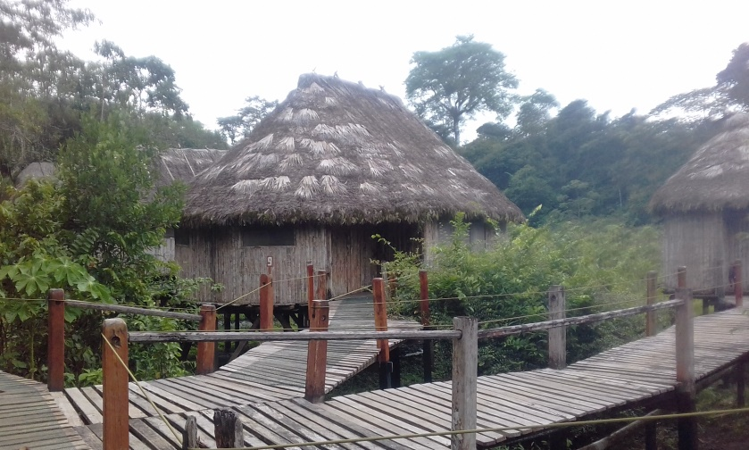
RECOMENDACIONES:
ESTRATEGIAS
GAD
TURISMO
COMUNITARIO
INFRAESTRUCTURA
TURÍSTICA

Slide 29
GRACIAS

